Slide 1


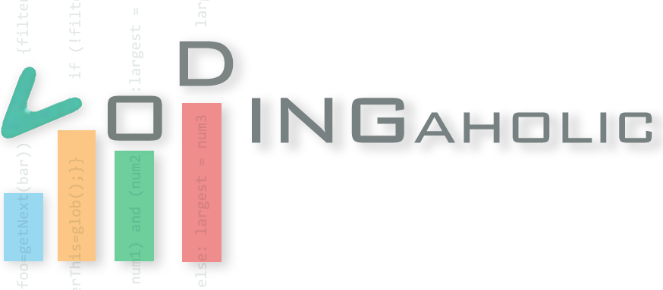
SOUTENANCE DE STAGE D'ÉTÉ · 2025/2026
Détection automatique et autocapture de la CIN tunisienne
Module de capture recto/verso pour Avatar-ID, application Flutter de vérification d'identité à distance
Format ID-1 · 85,6 × 54 mm · r₀ = 1,586
les quatre coins que le module doit trouver, seul, dans le flux caméra
Mohammed Amine Chaieb
Codingaholic, La Marsa · encadrant : M. Jendoubi Mohamed Khalil
Université de la Manouba · École Nationale des Sciences de l'Informatique
Notes:
⏱ 0:20 (cumul 0:20)
TEXTE ORAL
Bonjour. Je présente mon stage d'été de six semaines chez Codingaholic, encadré par M. Jendoubi : un module mobile qui détecte et capture automatiquement le recto puis le verso de la carte d'identité tunisienne, pour l'application Avatar-ID.
TRANSITION — « D'abord, le contexte. »
QUESTION PROBABLE
– « Quel était votre périmètre exact ? » → la capture : détection, contrôle de qualité, recto/verso, recadrage, amélioration. La vivacité, la comparaison des photos, l'OCR et l'enregistrement sont les étapes suivantes d'Avatar-ID (diapositive 2).

Slide 2
CONTEXTE · CONCEPTION · RÉSULTATS · BILAN
Mon module est la première étape du parcours Avatar-ID : sa qualité conditionne la suite
CE STAGE
SUITE DU PARCOURS AVATAR-ID
1
2
3
4
5
Capture de la CIN
Test de vivacité
Comparaison des photos
OCR
Enregistrement
détection
qualité d'image
recto puis verso
recadrage, amélioration
la personne est présente, en direct
photo de la CIN ↔ visage du test de vivacité
lecture des champs de la carte
sauvegarde du résultat
Ce que le module transmet : le recto et le verso redressés et orientés, ainsi que la page A4 composée.
Pourquoi la qualité compte : une carte nette, bien cadrée et à l'endroit alimente directement la comparaison des photos et l'OCR.
Avatar-ID · autocapture de la CIN · Mohammed Amine Chaieb · ENSI 2025/2026
2 / 17
Notes:
⏱ 0:30 (cumul 0:50)
ANIMATIONS — 2 clics : 1) étapes 2 à 5 d'Avatar-ID, après « Mon module est la première » ; 2) les deux conclusions du bas.
TEXTE ORAL
Avatar-ID vérifie l'identité à distance, comme un KYC bancaire. Mon module en est la première étape : la capture de la carte. [clic] Ensuite, Avatar-ID réalise le test de vivacité, compare la photo de la carte au visage, lit la carte par OCR et enregistre le résultat. [clic] La qualité de ma capture conditionne donc toute la suite.
TRANSITION — « Or cette capture échoue souvent. »
QUESTIONS PROBABLES (préparation, ne pas lire)
– « Avez-vous développé la vivacité ou l'OCR ? » → non, ce sont les étapes suivantes d'Avatar-ID ; mon périmètre est la capture.
– « Sous quelle forme passez-vous les images ? » → deux images (Uint8List) et, le cas échéant, la page d'impression (rapport §8.2.5).

Slide 3
CONTEXTE · CONCEPTION · RÉSULTATS · BILAN
Une photo libre de CIN peut être floue, de travers ou envoyée deux fois
recto
recto
Floue
image inexploitable
De travers
carte mal cadrée
Deux fois le recto
verso jamais fourni
Problématique — comment détecter de façon fiable et en temps réel les contours d'une CIN dans un flux caméra mobile, quels que soient l'éclairage et l'arrière-plan ?
Sans guidage : contrôle humain coûteux, nouvelle saisie, et étapes suivantes (photos, OCR) dégradées.
Avatar-ID · autocapture de la CIN · Mohammed Amine Chaieb · ENSI 2025/2026
3 / 17
Notes:
⏱ 0:30 (cumul 1:20)
ANIMATIONS — 4 clics : les trois défauts un par un (flou, de travers, deux fois le recto), puis la problématique.
TEXTE ORAL
Une simple photo de la carte est souvent [clic] floue, [clic] de travers, [clic] ou c'est deux fois le recto au lieu du verso. [clic] D'où ma problématique : détecter en temps réel et de façon fiable les contours de la CIN, quels que soient l'éclairage et l'arrière-plan.
TRANSITION — « Voici ce que le module devait faire. »
QUESTION PROBABLE
– « Pourquoi ne pas utiliser une plateforme KYC existante (Onfido, Jumio…) ? » → données d'identité envoyées à un tiers, coût de licence, dépendance réseau au moment de la capture, peu de personnalisation pour la CIN tunisienne (rapport, tableau 1.1). Avatar-ID a choisi un module interne, sur l'appareil.

Slide 4
CONTEXTE · CONCEPTION · RÉSULTATS · BILAN
Cinq fonctions à automatiser, trois cibles chiffrées, deux plateformes
CE QUE LE MODULE DOIT FAIRE
CIBLES DU CAHIER DES CHARGES
1
Détecter la carte et ses contours
< 100 ms
de traitement par image, idéalement
2
Contrôler netteté, luminosité, stabilité
≥ 90 %
de recto/verso bien reconnus, en conditions normales
3
Distinguer recto et verso, dans l'ordre
4
Capturer seul, sans bouton
≈ 2 s
entre carte bien positionnée et capture
5
Recadrer et améliorer l'image
Android et iOS · un seul code pour les deux
Avatar-ID · autocapture de la CIN · Mohammed Amine Chaieb · ENSI 2025/2026
4 / 17
Notes:
⏱ 0:35 (cumul 1:55)
ANIMATIONS — 3 clics : 1) les cinq fonctions ; 2) les trois cibles ; 3) Android et iOS.
TEXTE ORAL
[clic] Cinq fonctions : détecter la carte, contrôler la netteté, la luminosité et la stabilité, distinguer le recto du verso, capturer sans bouton, puis recadrer et améliorer. [clic] Trois cibles : moins de 100 millisecondes par image, au moins 90 % de recto/verso reconnus en conditions normales, et environ deux secondes jusqu'à la capture. [clic] Le tout sur Android et iOS, avec un seul code, en six semaines.
TRANSITION — « Cette double plateforme a dicté la technologie. »
QUESTION PROBABLE
– « Les besoins secondaires ? » → reprise manuelle après capture (implémentée), anti-doublon (implémenté), alerte si aucune carte n'est détectée après un délai (prévue en perspective).

Slide 5



CONTEXTE · CONCEPTION · RÉSULTATS · BILAN
Seul OpenCV tenait Android + iOS en six semaines, sans jeu de données annoté
Critère | ML Kit Document Scanner | Modèle entraîné sur mesure | OpenCV (retenu)
Support iOS | Non | Oui, si entraîné | Oui
Jeu de données | Aucun | Plusieurs centaines d'images annotées | Aucun
Tenable en 6 semaines | Oui | Non | Oui
Effort de réglage | Faible | Élevé (entraînement) | Moyen (seuils empiriques)
PILE RETENUE
Flutter
Dart
OpenCV · opencv_dart
En orange : le critère qui élimine l'option. Vision/VisionKit (iOS) écarté aussi : deux chaînes de détection à maintenir.
Avatar-ID · autocapture de la CIN · Mohammed Amine Chaieb · ENSI 2025/2026
5 / 17
Notes:
⏱ 0:35 (cumul 2:30)
ANIMATIONS — 2 clics : 1) la pile retenue (logos) ; 2) la remarque en orange.
TEXTE ORAL
Le Document Scanner de ML Kit n'existe que sur Android. Un modèle entraîné sur mesure exigeait plusieurs centaines d'images de CIN annotées, impossible à constituer en six semaines. J'ai donc retenu OpenCV : multiplateforme et sans entraînement, au prix d'un réglage empirique des seuils. [clic] La pile : Flutter et Dart pour l'application, OpenCV via le binding opencv_dart. [clic] En orange, le critère qui élimine chaque option.
TRANSITION — « Voyons l'organisation du code. »
QUESTIONS PROBABLES
– « Pourquoi pas du deep learning ? » → pas de jeu de données annoté possible, pas de jeu public pour des raisons de confidentialité, et six semaines pour toute la fonctionnalité (rapport p. 15).
– « Utilisez-vous un modèle appris quelque part ? » → oui, un seul : la cascade de Haar de détection de visage, pré-entraînée et fournie par OpenCV. Je ne l'ai pas entraînée.

Slide 6
CONTEXTE · CONCEPTION · RÉSULTATS · BILAN
Un domaine sans Flutter ni OpenCV rend la logique testable sans caméra
UN MODULE TYPE (CLEAN ARCHITECTURE)
SEPT MODULES FEATURE-FIRST : COUCHES RÉELLEMENT PRÉSENTES
presentation
présentation
domaine
données
écrans, view-models (ChangeNotifier)
camera_capture
dépend de
document_detection
image_quality
domain
entités et cas d'usage · Dart pur
autocapture
implémente
image_postprocessing
data
result_preview
détecteurs OpenCV, services, dépôts
capture_history
+ transverses : core/services (caméra, cascade, stockage) et shared/utils (conversion d'image, stabilisation)
Avatar-ID · autocapture de la CIN · Mohammed Amine Chaieb · ENSI 2025/2026
6 / 17
Notes:
⏱ 0:30 (cumul 3:00)
ANIMATIONS — 1 clic : la matrice des sept modules, après avoir expliqué le module type.
TEXTE ORAL
Le code suit la Clean Architecture, découpée par fonctionnalité. La couche présentation dépend du domaine, et la couche données l'implémente. La clé est le domaine : il ne dépend ni de Flutter ni d'OpenCV, donc la machine à états ou la géométrie se testent sans caméra ni émulateur. [clic] Chaque module ne prend que les couches dont il a besoin.
TRANSITION — « Passons au cœur : la détection. »
QUESTION PROBABLE
– « Pourquoi feature-first ? » → l'arborescence suit le plan en six étapes, chaque étape livrant un ou deux modules ; et un module ne peut pas casser silencieusement un autre, puisqu'ils ne partagent que des interfaces de domaine explicites (rapport §2.6.1).

Slide 7
CONTEXTE · CONCEPTION · RÉSULTATS · BILAN
Quatre passes de contours et un score géométrique retiennent le quadrilatère de la carte
1
2
3
4
5
Conversion
CLAHE
4 passes → masques
Score
Redressement
frame YUV420 ou BGRA → Mat OpenCV
contraste local
renforcé
Canny (seuils ×0,66/×1,33 de la médiane) · seuillage adaptatif · saturation HSV + Otsu · gradient morphologique
0,8 × proportion
+ 0,2 × taille
retenu si ≥ 0,30
×0,85 si quad approché
homographie
→ 856 × 540 px
quad resserré de 1,5 %
CONÇU ET DÉVELOPPÉ PENDANT LE STAGE, AUTOUR DES PRIMITIVES OPENCV
Sortie anticipée
les passes suivantes ne tournent que si aucun candidat n'atteint 0,65
Suivi
carte trouvée : recherche limitée à ±20 % autour du quad précédent
Garde-fous
rejet des quads collés au bord ou couvrant plus de 75 % de l'image
Isolate Dart
pipeline hors du thread d'interface ; frame ignorée si l'isolate est occupé
primitive OpenCV
conçu dans le stage (la passe 3 combine les deux)
Avatar-ID · autocapture de la CIN · Mohammed Amine Chaieb · ENSI 2025/2026
7 / 17
Notes:
⏱ 1:00 (cumul 4:00)
ANIMATIONS — 1 clic : la bande « conçu et développé pendant le stage », au moment de « Autour d'OpenCV, j'ai conçu ».
TEXTE ORAL
Chaque image caméra, en YUV420 ou BGRA, devient une matrice OpenCV. Un CLAHE, une égalisation d'histogramme locale, renforce le contraste. Quatre passes produisent ensuite des masques de contours : Canny, avec des seuils à 0,66 et 1,33 fois la médiane ; un seuillage adaptatif ; la saturation HSV avec Otsu ; et, en dernier recours, un gradient morphologique. Chaque contour est simplifié en polygone ; un score de 80 % sur la proportion du format ID-1 et 20 % sur la taille retient le meilleur quadrilatère au-dessus de 0,30. Une homographie le redresse en 856 par 540 pixels. [clic] Autour de ces primitives, j'ai conçu la sortie anticipée à 0,65, le suivi à plus ou moins 20 % autour de la position précédente, les garde-fous contre un faux quadrilatère, et un isolate Dart qui garde l'aperçu fluide.
TRANSITION — « Cela n'a pas marché du premier coup. »
QUESTIONS PROBABLES
– « Et si le polygone n'a pas quatre sommets ? » → rectangle englobant minimal, avec une pénalité de score ×0,85.
– « Pourquoi le terme 1/r dans le score ? » → pour qu'une carte vue à 90° ne soit pas pénalisée.

Slide 8
CONTEXTE · CONCEPTION · RÉSULTATS · BILAN
Sur fond clair, la détection échouait ; médiane, CLAHE et réglage des seuils l'ont corrigée
SYMPTÔME
DEUX CAUSES
TROIS CORRECTIFS
Carte claire sur table blanche : détection souvent en échec, alors qu'elle marchait sur fond sombre.
Bug : seuils de Canny calculés sur la moyenne et non sur la médiane : trop hauts dès que la scène est claire.
Contraste local trop faible entre la carte et le fond.
1 seuils dérivés de la vraie médiane
2 passe CLAHE avant la détection
3 réglage des seuils de score et d'aire du quadrilatère
fond sombre : bord net
fond clair : bord faible
Résultat observé : taux de détection comparable sur fond clair et sur fond sombre.
Avatar-ID · autocapture de la CIN · Mohammed Amine Chaieb · ENSI 2025/2026
8 / 17
Notes:
⏱ 0:40 (cumul 4:40)
ANIMATIONS — 3 clics : 1) les deux causes ; 2) les trois correctifs ; 3) le résultat observé.
TEXTE ORAL
Sur fond clair, une table blanche par exemple, la détection échouait souvent. [clic] Deux causes : un bug, les seuils de Canny calculés sur la moyenne au lieu de la médiane, donc trop hauts sur une scène claire ; et un contraste local trop faible. [clic] Trois correctifs : la vraie médiane, un CLAHE avant la détection, et le réglage des seuils de score et d'aire. [clic] Résultat : une détection comparable sur fond clair et sur fond sombre.
TRANSITION — « Une fois la carte trouvée, quand capturer ? »
QUESTION PROBABLE
– « Lequel des correctifs a le plus compté ? » → je ne l'ai pas isolé ; une étude d'ablation sur un jeu d'images fixe serait la bonne méthode. Le gradient morphologique a été ajouté pour le même cas extrême, en dernier recours.

Slide 9
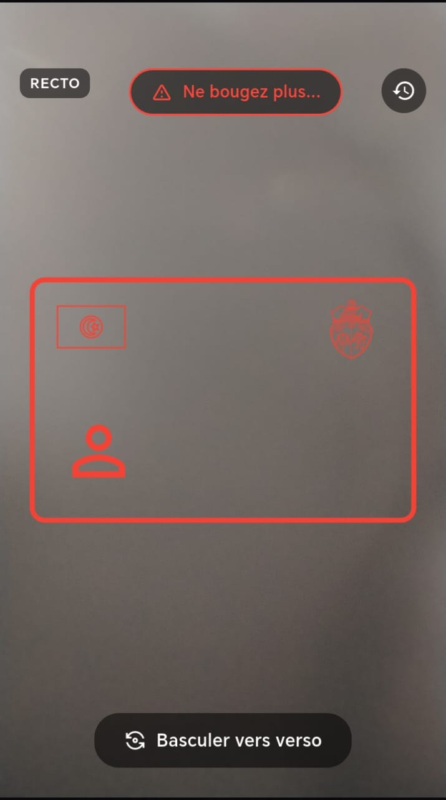
CONTEXTE · CONCEPTION · RÉSULTATS · BILAN
La capture part seule après deux frames consécutives nettes, bien exposées et stables
carte trouvée
contrôles OK
2 frames OK
searching
poorQuality
holding
triggerCapture
captured
un contrôle échoue
face suivante, ou échec de la capture → reset
Netteté
variance du Laplacien, après CLAHE, ≥ 120 (à 856 × 540 px)
Luminosité
moyenne dans [60 ; 225] et ≤ 12 % de pixels ≥ 250
Stabilité
dérive des coins ≤ 2,5 % de la diagonale, sur 3 frames
Contenu
la face attendue est reconnue (diapositive suivante)
Maintien
2 frames consécutives : un compteur, pas une minuterie
Écran réel : message de qualité « Ne bougez plus… »
Avatar-ID · autocapture de la CIN · Mohammed Amine Chaieb · ENSI 2025/2026
9 / 17
Notes:
⏱ 0:45 (cumul 5:25)
ANIMATIONS — 1 clic : les cinq contrôles, après avoir décrit la machine à états.
TEXTE ORAL
L'autocapture est une machine à états : searching tant qu'aucune carte n'est trouvée, poorQuality tant qu'un contrôle échoue, holding pendant le maintien, puis triggerCapture et captured. Si un contrôle échoue, on revient en arrière. [clic] Cinq contrôles : la netteté, mesurée par la variance du Laplacien, au moins 120 ; la luminosité, avec au plus 12 % de pixels saturés pour écarter les reflets ; la stabilité, une dérive des coins sous 2,5 % de la diagonale ; la bonne face ; et un maintien de deux images consécutives. C'est un compteur d'images, pas une minuterie.
TRANSITION — « La bonne face, justement. »
QUESTIONS PROBABLES
– « Pourquoi 120 ? » → seuil empirique, valable seulement à la résolution de redressement 856 × 540 ; à une autre résolution la variance change (rapport §5.2.1).
– « Pourquoi ≈ 2 s mesurées si deux frames suffisent ? » → à environ 10 analyses par seconde, les compteurs (3 frames de stabilité, 2 de maintien) ne représentent qu'une fraction de seconde ; le reste vient de la confirmation des signaux de contenu et du geste de l'utilisateur. Je ne l'ai pas décomposé finement : c'est un chronométrage manuel.

Slide 10
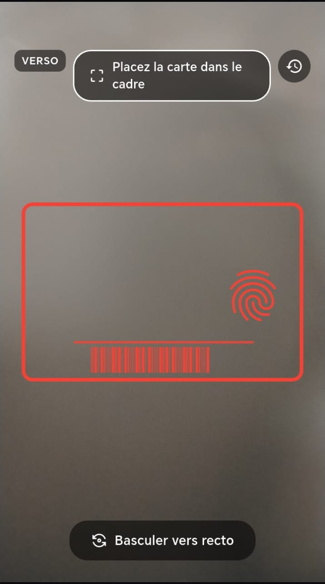


CONTEXTE · CONCEPTION · RÉSULTATS · BILAN
Un visage et deux gabarits identifient le recto ; trois indices votent pour le verso
RECTO
VERSO
Visage : cascade de Haar standard d'OpenCV, pré-entraînée, testée sur 4 rotations (échelle 1,05, 8 voisins) : elle donne aussi l'orientation.
Logo + drapeau : template matching, corrélation ≥ 0,6, CLAHE sur gabarit et région.
Code-barres : localisé, non décodé.
Empreinte : variance du Laplacien dans [150 ; 4 000].
Ligne de séparation : Hough probabiliste, bas de la carte.
Vote sur 4 rotations : la mieux soutenue gagne.
gabarits de référence embarqués
Anti-doublon : après le recto, seule une face qui réunit les trois indices du verso peut déclencher la capture.
Avatar-ID · autocapture de la CIN · Mohammed Amine Chaieb · ENSI 2025/2026
10 / 17
Notes:
⏱ 0:40 (cumul 6:05)
ANIMATIONS — 3 clics : 1) le recto ; 2) le verso ; 3) l'anti-doublon.
TEXTE ORAL
[clic] Au recto, la photo est toujours en haut à gauche : j'y cherche un visage avec la cascade de Haar d'OpenCV, pré-entraînée, sur quatre rotations, ce qui donne aussi l'orientation. Le logo et le drapeau sont confirmés par template matching, avec une corrélation d'au moins 0,6. [clic] Le verso n'a pas de visage : le code-barres, la texture de l'empreinte et la ligne de séparation, trouvée par une transformée de Hough, votent sur quatre rotations. [clic] Ainsi, présenter deux fois le recto ne déclenche rien.
TRANSITION — « Après la capture, l'utilisateur garde la main. »
QUESTION PROBABLE
– « Haar est-il robuste pour une photo d'identité ? » → c'est une cascade générique de visage de face ; elle suffit ici car la région est petite et fixe, mais je n'ai pas mesuré son rappel séparément.

Slide 11
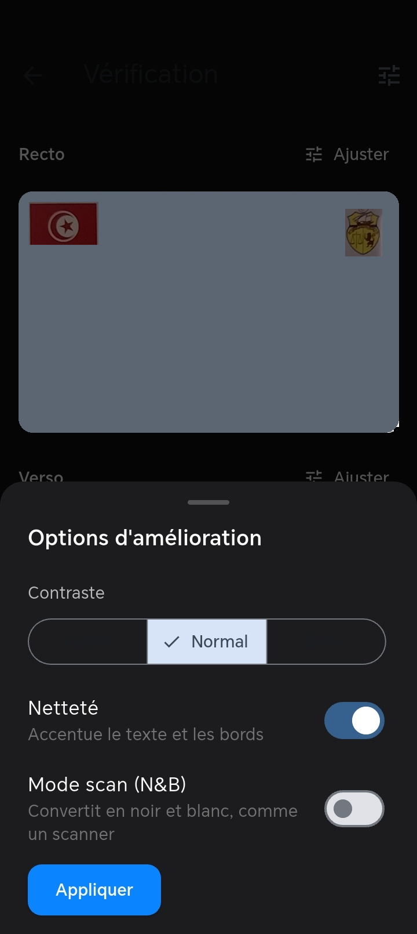
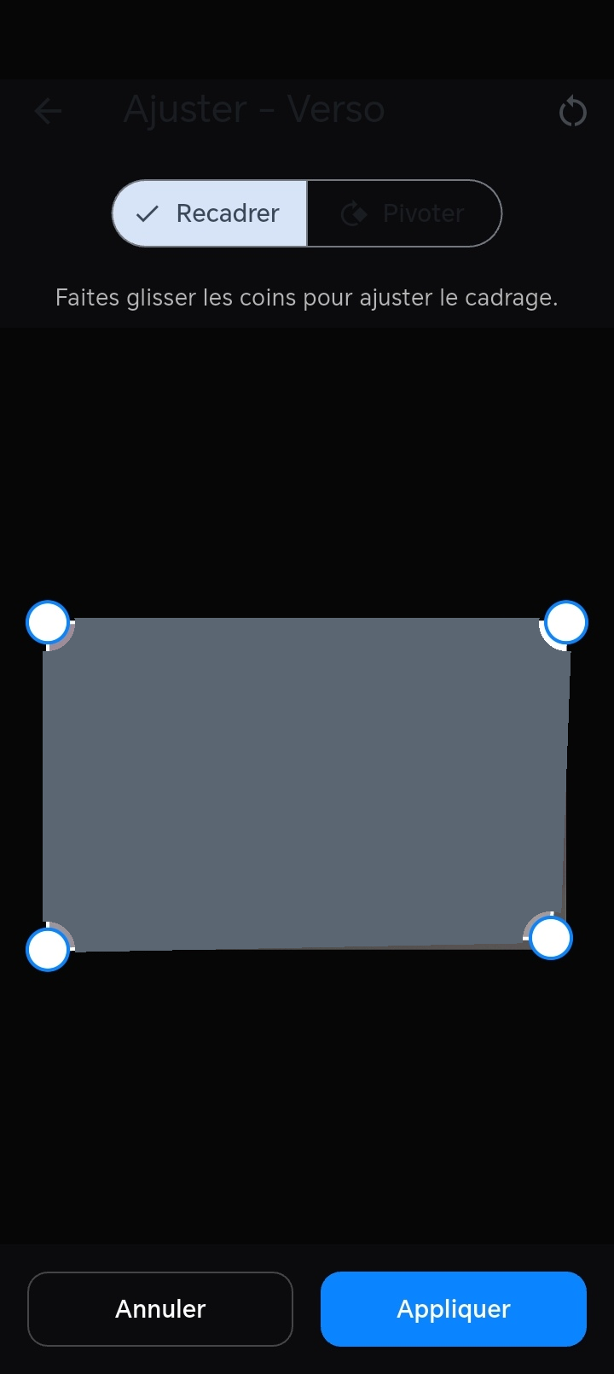
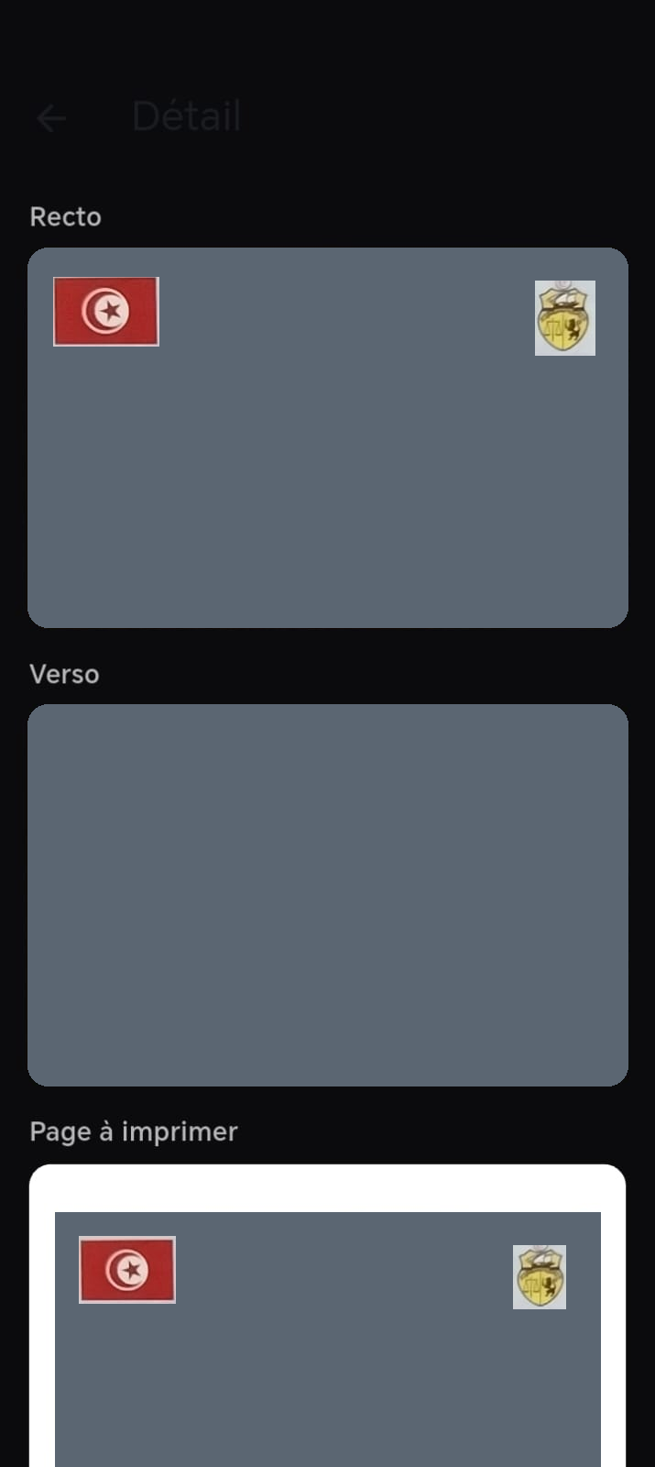
CONTEXTE · CONCEPTION · RÉSULTATS · BILAN
Après les deux captures, l'utilisateur vérifie, ajuste et exporte chaque face
1
Recto, puis verso
capturés seuls, traités sur l'appareil
2
Vérification
contraste, netteté, mode scan (N&B)
3
Ajustement
recadrage par les coins, rotation de 90°
4
Export
galerie : recto, verso et page A4
5
Historique
consultation, partage, suppression
Vérification, amélioration
Recadrage du verso
Page A4 à 300 dpi
Avatar-ID · autocapture de la CIN · Mohammed Amine Chaieb · ENSI 2025/2026
11 / 17
Notes:
⏱ 0:25 (cumul 6:30)
ANIMATIONS — 3 clics : une capture d'écran par clic (vérification, recadrage, page A4).
TEXTE ORAL
Une fois les deux faces capturées, l'utilisateur [clic] vérifie et règle contraste et netteté, [clic] ajuste le recadrage si besoin, [clic] puis exporte le recto, le verso et une page A4 à 300 dpi. Tout est traité sur l'appareil.
TRANSITION — « Voyons tout le parcours en vidéo. »
QUESTIONS PROBABLES
– « Où vont les images exportées ? » → dans la galerie de l'appareil ; à partir de là, elles suivent la vie normale des photos (sauvegarde cloud, partage) : l'utilisateur doit en être informé (rapport §7.2.4).
– « Qu'est-ce qu'Avatar-ID reçoit ? » → deux images (Uint8List) et, le cas échéant, la page d'impression : le module est une brique autonome (rapport §8.2.5).

Slide 12
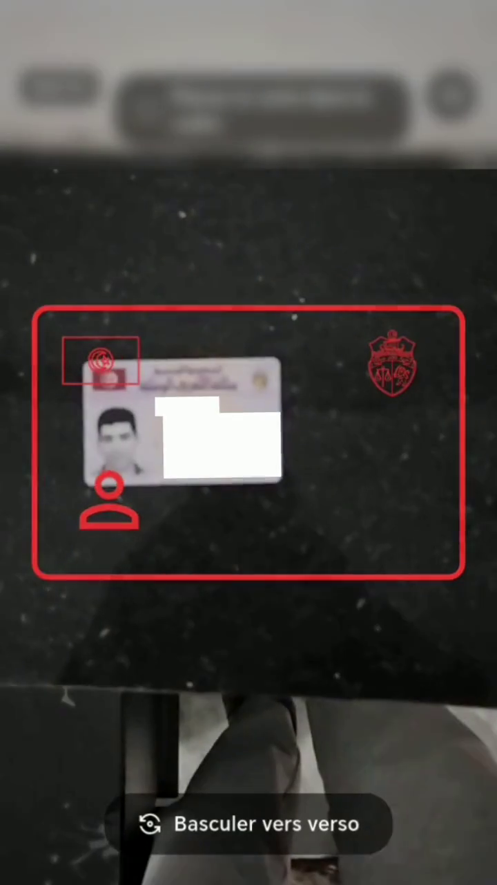
CONTEXTE · CONCEPTION · RÉSULTATS · BILAN
Démonstration : de la carte posée devant la caméra à la page A4
1
Cadre rouge, puis vert
la carte est détectée, la qualité est guidée
2
Recto puis verso, capturés seuls
sans aucun bouton
3
Vérification et ajustement
contraste, netteté, recadrage
4
Export
recto, verso et page A4
Avatar-ID · autocapture de la CIN · Mohammed Amine Chaieb · ENSI 2025/2026
12 / 17
Notes:
⏱ 0:45 (cumul 7:15)
VIDÉO — 40 s, muette, démarre automatiquement à l'arrivée sur la diapositive (données masquées). Pour l'intégrer : déposer le fichier dans build/assets/demo.mp4 puis relancer le script, ou dans PowerPoint : Insertion → Vidéo → Cet appareil, à la place du cadre, puis Lecture → Démarrer « Automatiquement ».
TEXTE ORAL
Voici le module en action. [lancer la vidéo] Le cadre est rouge tant que la carte n'est pas détectée, puis passe au vert ; les messages guident l'utilisateur. Le recto est capturé tout seul dès que la netteté, la luminosité et la stabilité sont bonnes, puis l'application passe au verso et le capture à son tour. On arrive ensuite sur la vérification, l'ajustement et l'export de la page A4.
TRANSITION — « Comment l'ai-je validé ? »

Slide 13
CONTEXTE · CONCEPTION · RÉSULTATS · BILAN
177 cas de test automatisés passent sans échec, organisés en quatre paliers
177 / 177
QUATRE PALIERS, SELON CE DONT LE TEST A BESOIN
A
Logique pure Dart
machine à états, décision de capture, stabilité
cas de test réussis · 0 échec
flutter test, en 16 secondes
B
Plateforme simulée (mocktail)
caméra, permissions, stockage, chargement de la cascade
Domaine pur → tests rapides : la séparation en couches (diapositive 6) permet de tester la logique sans caméra ni émulateur.
C
OpenCV réel, images synthétiques
géométrie du quad, rotation, luminosité, empreinte
D
Cartes réelles, sur téléphone
visage, code-barres, empreinte, ligne, parcours complet
Avatar-ID · autocapture de la CIN · Mohammed Amine Chaieb · ENSI 2025/2026
13 / 17
Notes:
⏱ 0:25 (cumul 7:40)
ANIMATIONS — 4 clics : un palier de test par clic (A, B, C, D).
TEXTE ORAL
177 tests automatisés passent sans échec, répartis en quatre paliers : [clic] la logique pure Dart, [clic] la plateforme simulée avec mocktail, [clic] OpenCV réel sur images synthétiques, [clic] et les vraies cartes sur téléphone, avec un protocole manuel.
TRANSITION — « Et sur appareil réel ? »
QUESTIONS PROBABLES (préparation, ne pas lire)
– « Combien de fichiers de test ? » → 28 fichiers (15 A, 6 B, 7 C) ; la dernière campagne en a exécuté 21, pour 177 cas réussis. Les autres sont à relancer avec flutter test --reporter expanded.
– « Quelle couverture ? » → elle n'a pas été mesurée ; flutter test --coverage le permet directement.

Slide 14
CONTEXTE · CONCEPTION · RÉSULTATS · BILAN
Les trois cibles du cahier des charges sont atteintes sur appareil réel
MESURÉ
CIBLE
CE QUI EST MESURÉ
92–100 ms
< 100 ms par image
temps de traitement d'une frame dans l'isolate, horodaté avant/après
Atteinte
92 %
≥ 90 %, conditions normales
recto/verso bien reconnus, protocole manuel sur cartes réelles
Atteinte
≈ 2 s
≈ 2 s
délai chronométré entre le cadre stabilisé et le déclenchement de la capture
Atteinte
Android et iOS : le même pipeline OpenCV tourne sur les deux plateformes, avec le même comportement.
Avatar-ID · autocapture de la CIN · Mohammed Amine Chaieb · ENSI 2025/2026
14 / 17
Notes:
⏱ 0:30 (cumul 8:10)
ANIMATIONS — 3 clics : une mesure par clic (temps, reconnaissance, délai) ; Android et iOS arrive avec la troisième.
TEXTE ORAL
Les trois cibles sont atteintes : [clic] 92 à 100 millisecondes de traitement par image dans l'isolate, [clic] 92 % de recto/verso reconnus sur cartes réelles, [clic] et environ deux secondes entre le cadre stabilisé et la capture, avec le même comportement sur Android et iOS.
TRANSITION — « Pour la suite. »
QUESTIONS PROBABLES (préparation, ne pas lire)
– « Sur quel téléphone, combien d'essais ? » → donner vos notes d'essais (modèles Android et iOS, nombre de cartes).
– « 92–100 ms, c'est la latence de bout en bout ? » → non : c'est le traitement dans l'isolate ; l'aperçu reste fluide car les frames reçues pendant un traitement sont ignorées.
– « Pourquoi ≈ 2 s si deux frames suffisent ? » → à environ dix analyses par seconde, les compteurs (3 frames de stabilité, 2 de maintien) ne font qu'une fraction de seconde ; le reste vient de la confirmation des signaux de contenu et du geste de l'utilisateur.

Slide 15
CONTEXTE · CONCEPTION · RÉSULTATS · BILAN
Quatre pistes pour amener le module vers la production
Jeu d'images
constituer un jeu de CIN plus large pour affiner les seuils et, à terme, ajouter un modèle appris.
Tests réels
automatiser le palier D avec des images de référence (visage, code-barres, empreinte, ligne).
Timeout
prévenir l'utilisateur quand aucune carte n'est détectée après un certain délai.
Anti-fraude carte
analyser la texture pour repérer une carte affichée sur un écran, en amont de la vivacité d'Avatar-ID.
Avatar-ID · autocapture de la CIN · Mohammed Amine Chaieb · ENSI 2025/2026
15 / 17
Notes:
⏱ 0:20 (cumul 8:30)
ANIMATIONS — 4 clics : une piste par clic.
TEXTE ORAL
Quatre pistes vers la production : [clic] un jeu d'images plus large, [clic] des tests réels automatisés, [clic] un message de timeout, [clic] et une analyse de texture contre les cartes affichées sur un écran.
TRANSITION — « Pour conclure. »
QUESTIONS PROBABLES (préparation, ne pas lire)
– « Une photo d'écran passe-t-elle ? » → les contrôles (capture en direct, deux faces, qualité) réduisent fortement ce risque ; la vivacité de la personne est ensuite vérifiée par Avatar-ID ; une analyse de texture de la carte renforcerait encore la chaîne.

Slide 16
CONTEXTE · CONCEPTION · RÉSULTATS · BILAN
Une capture recto/verso autonome, sur Android et iOS, livrée en six semaines
LIVRÉ
MESURÉ
PERSPECTIVES
Détection : 4 passes et un score
Autocapture : 4 contrôles, 2 frames
Recto/verso et anti-doublon
Vérification, page A4, export, historique
92–100 ms par image
92 % de recto/verso reconnus
≈ 2 s jusqu'à la capture
177 tests réussis · Android et iOS
Jeu d'images élargi
Tests réels automatisés
Message de timeout
Anti-fraude sur la carte
Mon apport : l'enchaînement des passes et le score du quadrilatère, l'isolate, la machine à états, le vote recto/verso et le post-traitement, autour des primitives d'OpenCV.
Ce que j'en retiens : un choix technologique se justifie par les contraintes réelles d'un projet.
Avatar-ID · autocapture de la CIN · Mohammed Amine Chaieb · ENSI 2025/2026
16 / 17
Notes:
⏱ 0:35 (cumul 9:05)
ANIMATIONS — 4 clics : 1) livré ; 2) mesuré ; 3) perspectives ; 4) mon apport.
TEXTE ORAL
En résumé, [clic] j'ai livré un module complet en six semaines, [clic] qui atteint ses trois cibles sur Android et iOS, [clic] avec des pistes claires pour la suite. [clic] Mon apport, c'est tout ce qui entoure les primitives d'OpenCV : l'enchaînement des passes, le score, l'isolate, la machine à états et le vote recto/verso. J'en retiens qu'un choix technique se justifie par les contraintes réelles du projet.
TRANSITION — « Merci de votre attention. »

Slide 17
Merci pour votre attention
Je suis à votre disposition pour vos questions.
Mohammed Amine Chaieb
Détection automatique et autocapture de la CIN tunisienne · Avatar-ID
Avatar-ID · autocapture de la CIN · Mohammed Amine Chaieb · ENSI 2025/2026
17 / 17
Notes:
⏱ 0:05 (cumul 9:10)
TEXTE ORAL
Merci de votre attention ; je suis à votre disposition pour vos questions.
PENDANT LES QUESTIONS — revenir si besoin à la diapositive 16 (bilan) ; secours A à D après cette diapositive : A seuils, B méthodes de test, C sécurité et confidentialité, D apport personnel et références.

Slide 18
Secours A
Tous les seuils sont empiriques ; la netteté 120 n'a de sens qu'à 856 × 540 px
Score de détection minimal
0,30
Netteté minimale (Laplacien)
120
Sortie anticipée
0,65
Luminosité moyenne
[60 ; 225]
Réduction, recherche pleine image
0,45
Pixels saturés tolérés (≥ 250)
12 %
Marge de recherche suivie
20 %
Dérive de coin maximale
2,5 % diag.
Canny bas / haut (× médiane)
0,66 / 1,33
Frames stables / reset
3 / 2
Aire de contour minimale
3,5 %
Frames de maintien
2
Aire maximale acceptée
75 %
Haar : échelle / voisins
1,05 / 8
Pénalité quad non net
× 0,85
Corrélation logo / drapeau
0,6
Proportion / taille (score)
0,8 / 0,2
Variance empreinte
[150 ; 4 000]
Redressement
856 × 540 px
Netteté post-traitement (a)
0,6
Avatar-ID · autocapture de la CIN · Mohammed Amine Chaieb · ENSI 2025/2026
Secours A
Notes:
SECOURS A — à ouvrir seulement si le jury interroge les seuils.
Tous ont été fixés par réglage empirique sur les échantillons de CIN disponibles (rapport §5.5). Le seuil de netteté 120 est calibré sur l'image redressée de 856 × 540 px : à une autre résolution, la variance du Laplacien change et le seuil n'est plus valable. Aucune analyse de sensibilité n'a été faite : c'est une perspective naturelle une fois un jeu d'images constitué.

Slide 19
Secours B
Chaque composant a sa méthode de test, de la logique pure au téléphone réel
Composant | Méthode de test | Palier
Flux caméra | test sur téléphone réel : ni lag ni coupure | manuel
Détection de la carte | géométrie pure, images synthétiques, échantillons à différents angles | A · C · D
Netteté et luminosité | images volontairement floues, sombres ou surexposées | C
Stabilité | dérive simulée légère, puis franche | A
Recto/verso | mélange d'images recto et verso | D
Autocapture | bout en bout : délai et absence de faux déclenchement | A · B · D
Recadrage | comparaison visuelle : aucun bord coupé | C · D
Anti-doublon | même face présentée deux fois | D
Gestion des erreurs | carte cachée, permission caméra refusée | B · D
Test global | recto puis verso, plusieurs téléphones et éclairages | D
Avatar-ID · autocapture de la CIN · Mohammed Amine Chaieb · ENSI 2025/2026
Secours B
Notes:
SECOURS B — méthodes de test (rapport, tableau 9.3).
Paliers : A logique pure Dart, B plateforme simulée (mocktail), C OpenCV réel sur images synthétiques, D cartes réelles sur appareil (manuel).
Si l'on vous demande le détail : 28 fichiers de test (15 A, 6 B, 7 C) ; la dernière campagne a exécuté 177 cas, tous réussis.

Slide 20
Secours C
La capture est sûre par construction ; la vivacité est vérifiée ensuite par Avatar-ID
GARANTI PAR CONSTRUCTION
EN AVAL ET PROCHAINES ÉTAPES
Capture en direct, depuis le flux caméra
Deux faces distinctes, dans l'ordre recto → verso
Qualité contrôlée : netteté, luminosité, stabilité
Traitement sur l'appareil, sans service tiers
Vivacité et comparaison des photos : Avatar-ID
Analyse de texture contre les cartes sur écran
Informer l'utilisateur lors de l'export en galerie
Chiffrement des captures stockées
Données de test : les captures montrées dans cette soutenance sont masquées dans les pixels (photo, nom, numéros, code-barres).
Avatar-ID · autocapture de la CIN · Mohammed Amine Chaieb · ENSI 2025/2026
Secours C
Notes:
SECOURS C — sécurité et confidentialité.
Les contrôles (capture en direct, deux faces, qualité) réduisent fortement le risque de photo d'écran ou d'image préparée ; la vivacité de la personne et la comparaison des photos sont réalisées ensuite par Avatar-ID ; une analyse de texture de la carte reste une piste (rapport §7.2.4). Les images exportées en galerie suivent ensuite la vie normale des photos (sauvegarde cloud, partage). Chiffrement : non traité pendant le stage.

Slide 21
Secours D
OpenCV fournit les primitives ; l'assemblage, les scores et la logique de capture sont développés
FOURNI (OPENCV, PLUGINS)
DÉVELOPPÉ PENDANT LE STAGE
RÉFÉRENCES
Canny, seuillage adaptatif, Otsu
CLAHE, morphologie
findContours, approxPolyDP
warpPerspective
Laplacien, HoughLinesP
BarcodeDetector
cascade de Haar pré-entraînée
matchTemplate
camera, gal, image
conversion YUV420/BGRA → Mat
DocumentContourDetector : passes, sortie, suivi
CardQuadGeometry : score
DetectionIsolateWorker
StabilityTracker, stabilisateur
machine à états d'autocapture
BackOrientationDetector : vote
CardImageEnhancer, page A4
écrans, historique, export
Canny, IEEE TPAMI, 1986
Otsu, IEEE TSMC, 1979
Zuiderveld, CLAHE, Graphics Gems IV, 1994
Viola & Jones, CVPR, 2001
Matas et al., Hough probabiliste, CVIU, 2000
Hartley & Zisserman, 2004
Martin, Clean Architecture, 2017
ISO/IEC 7810:2019 (ID-1)
Google ML Kit, Document Scanner API [15]
Avatar-ID · autocapture de la CIN · Mohammed Amine Chaieb · ENSI 2025/2026
Secours D
Notes:
SECOURS D — « Qu'avez-vous développé vous-même ? » et références.
OpenCV fournit les opérateurs ; j'ai conçu leur enchaînement (quatre passes, sortie anticipée, suivi, garde-fous), le score géométrique, l'architecture en isolate, la stabilisation, la machine à états et la décision d'autocapture, le vote sur quatre rotations du verso, le post-traitement et la page A4, ainsi que les écrans. Les références sont celles de la bibliographie du rapport.

